Slide 1

Práce
Formy výměny energie, při nichž zpravidla dochází k silovému působení mezi systémem a okolím, nazýváme prací. V mechanice je definována jako energie potřebná na přemístění tělesa z jedné polohy do druhé po zvolené dráze.
Práce je způsob výměny energie při němž se působením síly posouvá nebo otáčí nějaký soubor částic určitým směrem.
Práce závisí v obecném případě nejen na počátečním a konečném stavu, ale též na cestě oba stavy spojující. Nemá tedy totální diferenciál, infinitezimální změna se značí symbolem đW (neúplný diferenciál). Práce předávaná systémem do okolí má zápornou hodnotu a práce přijatá z okolí do systému kladnou.
Podle interakce mezi soustavou a okolím rozeznáváme různé druhy práce:
Mechanickou
Objemovou
Povrchovou
Elektrickou
Magnetickou

Slide 2
Vnitřní energie
Mechanická (vnější energie) = zahrnuje kinetickou energii soustavy jako celku (např. se soustava pohybuje vůči okolí) a potenciální energii soustavy v různých vnějších polích (např. gravitačním). Do hodnoty vnitřní energie tedy není zahrnuta kinetická a potenciální energie systému jako celku, který se pohybuje v určitém prostoru.
Vnitřní energie = extenzívní stavová veličina charakterizující celkový obsah energie soustavy za definovaných podmínek. Je sumou všech energií uvnitř soustavy: kinetické energie tepelného pohybu částic (atomů a molekul), potenciální energie jejich vzájemné polohy a energie excitace a záření uvnitř systému.
dU = đQ + đW
đQ a đW nejsou totální diferenciály, symbol đ pouze infinitezimální změnu (neúplný diferenciál). Po integraci
U = Q + W
Celkovou hodnotu vnitřní energie U nedokážeme určit, sledovat lze pouze její změny (přírůstek nebo úbytek) na základě I. věty termodynamiky. Změna vnitřní energie izolovaného systému je nulová.
Vnitřní energie reálné látky závisí na teplotě, tlaku a velikosti soustavy (extenzívní veličina).

Slide 3
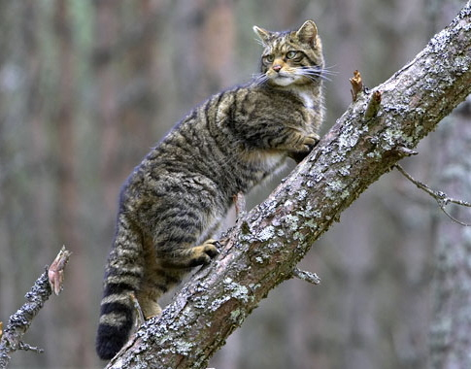
Příklad
Kočka lezoucí na strom zvyšuje díky práci svalů svoji potencální energii danou tíhovým polem Země, a při skoku na zem zvyšuje svoji energii kinetickou a její potenciální energie klesá. Oba tyto druhy energie tvoří mechnickou energii.
Kočka ale také může být najezená či vyhladovělá, může jí být zima nebo teplo a tyto vlastnosti stejně jako přeměna energie ve svalovou práci souvisí s energií vnitřní.

Slide 4
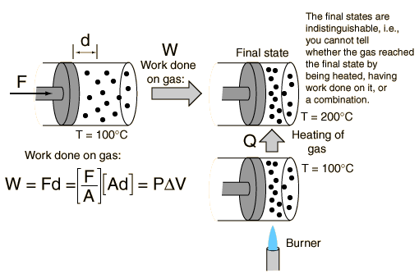
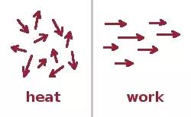
Při změně stavu soustavy se mění i její vnitřní energie, která se může zvětšit dodáním energie zvenčí (z okolí) nebo zmenšit předáním energie okolí (formou tepla nebo práce).
Změna vnitřní energie pro danou změnu stavu je vždy stejná bez ohledu na cestu (způsob) tohoto přechodu (závisí jen na počátečním a konečném stavu, její diferenciál je totálním diferenciálem).
Na rozdíl od vnitřní energie teplo ani práce nejsou stavové veličiny (nejsou funkcí stavu, jsou funkcí cesty termodynamického procesu, jejich diferenciál není totálním diferenciálem).
Práce a teplo jsou dvě různé formy přenosu energie mezi systémem a okolím.

Slide 5
I. věta termodynamiky a zákon zachování energie
Zákon zachování energie:
Množství energie v izolované soustavě je konstantní.
Celková energie izolované soustavy zůstává při všech dějích konstantní.
První věta termodynamická je rozšířením zákona zachování energie na disipativní systémy, tj. systémy vyměňující s okolím teplo. Jestliže např. systém převzal z okolí teplo Q (Q > 0), pak dle povahy děje přeměnil tuto energii buď jen na vzrůst vnitřní energie systému, nebo jenom na práci (W < 0) nebo v určitém poměru na obě.
Existuje stavová funkce zvaná vnitřní energie U, pro jejíž totální diferenciál dU platí
dU = đQ + đW
po integraci
∆U = Q + W
Změna vnitřní energie soustavy se rovná součtu tepla a práce, které se vymění mezi soustavou a okolím.

Slide 6
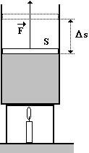
Objemová práce
Objemová práce = mechanická práce při níž se mění objem soustavy. Zmenšování objemu soustavy je komprese (práci koná okolí), zvětšování objemu soustavy je expanze (práci koná soustava).
Objemová práce konaná soustavou při izobarickém ději je
W = -F . ∆s = -P . S . ∆s = -p . ∆V
(záporné znaménko definitoricky znamená, že práci koná soustava, nezávisle na tom zda jde o kompresi nebo expanzi)
Absolutní práce
Technická práce

Slide 7
Izochorické ohřívání a ochlazování látky
Izochorický děj probíhá za konstantního objemu soustavy. S okolím se tudíž nevyměňuje žádná energie ve formě objemová práce.
∆U = Q + W = Q – p . ∆V
∆V = 0
W = 0
∆U = Q
Teplo vyměněné mezi soustavou a okolím je rovno změně vnitřní energie soustavy.
Veškeré teplo dodané soustavě za konstantního objemu je využito k jejímu ohřevu.

Slide 8
Izobarické ohřívání a ochlazování látky
Při izobarickém ději je konstantní tlak. Objemová práce ideálního plynu:
∆U = Q + W
W = -p . ∆V
∆U = Q – p . ∆V
odtud
U₂ – U₁ = Q – p. (V₂ – V₁)
(U₂ + p.V₂) – (U₁ + p.V₁) = Q
∆H = H₂ – H₁ = Q
∆H = ∆U + p . ∆V
Teplo pohlcené při izobarickém ději se rovná zvýšení enthalpie.

Slide 9
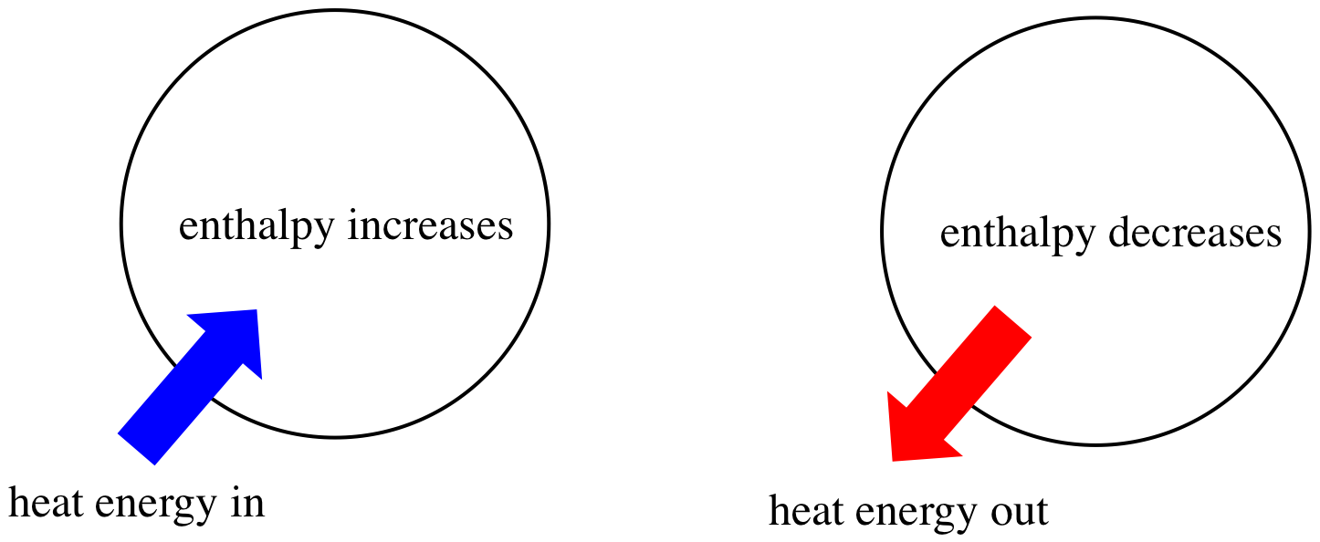
Enthalpie
Enthalpie (izobarické teplo) je definováno
H = U + P . V
je extenzívní stavová veličina, jejíž absolutní hodnotu nelze určit (podobně jako u vnitřní energie), sledovat lze pouze její změny (přírůstek nebo úbytek). Protože při izobarickém ději jsou U i P stavové veličiny, je stavovou veličinou i H. Její změna nezávisí na cestě a její diferenciál je totálním diferenciálem.
Diferenciální tvar rovnice pro změnu vnitřní energie při izobarickém ději je
dU = dH – p . dV
∆U = ∆H – p . ∆V

Slide 10
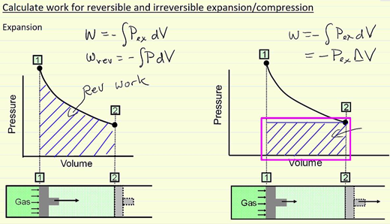
Izotermická komprese a expanze plynu
Izotermický děj probíhá při konstantní teplotě. Pro ideální plyn je vnitřní energie soustavy určena jen pohybovou energií molekul (ekvipartiční teorém), která je dána výlučně teplotou, nikoliv tlakem. Proto je změna vnitřní energie při izotermickém ději s ideálním plynem nulová.
∆U = Q + W = 0
Q = -W
Vykonaná práce se rovná teplu přijatému soustavou. Přijatá práce se rovná teplu odevzdanému soustavou.

Slide 11
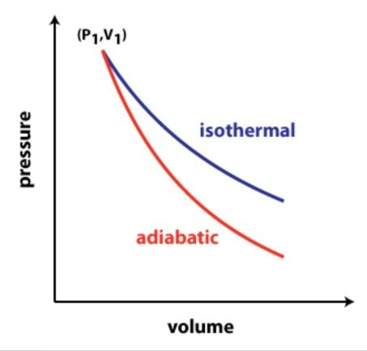
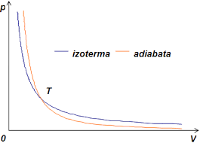
Adiabatická (isoentropická) expanze a komprese plynu
Adiabatický děj probíhá v tepelně izolovaných soustavách. Energie se vyměňuje s okolím jen formou práce.
Q = 0
∆U = W
Pro výpočet konečného stavu plynu, kterou zpravidla neznáme, je u vratného adiabatického děje
p₁V₁^{κ} = p₂V₂^{κ}
κ = c_{p}/c_{v} je poměr molárních tepelných kapacit pro daný plyn (Poissonova konstanta).
U nevratného adiabatického děje neplatí Poissonovy rovnice. Výpočty vychází z kalorimetrické rovnice
Při adiabatickém ději se nemění stavová veličina entropie = isoentropický děj.

Slide 12
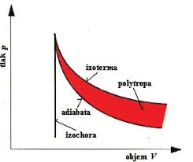
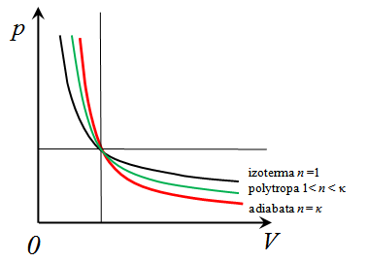

Polytropická expanze a komprese plynu
Polytropický děj je termodynamický proces, který více odpovídá reálným dějům, než klasické jednoduché procesy jako např. děj izotermický nebo adiabatický. Lze jej definovat tak, že tepelná kapacita (uzavřené) soustavy je při něm konstantní. Při polytropickém ději se obecně mění všechny stavové veličiny (odtud název).
n = konst

Slide 13
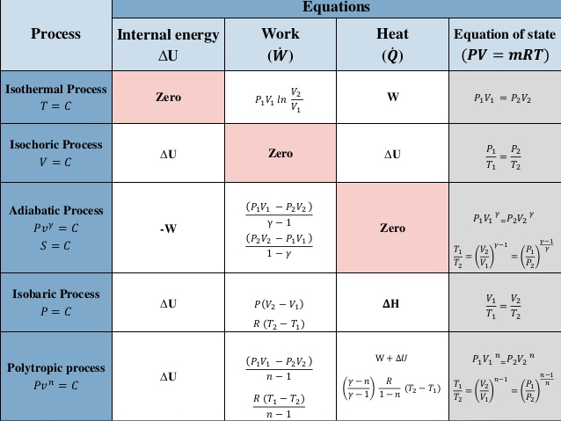

Slide 14
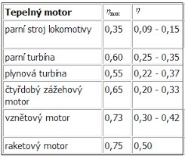
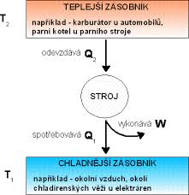

Tepelný stroj
Tepelný stroj je stroj, který pracuje na základě prvního termodynamického zákona, podle něhož je možné vzájemně přeměnit teplo na vnitřní energii anebo práci. Tepelný stroj musí zároveň respektovat druhý termodynamický zákon, podle kterého není možné vykonávat přeměnu energií úplně.
tepelné motory: teplo dodávané ze zásobníku s vyšší teplotou se přeměňuje na práci při vzniku zůstatkového tepla, které je potřeba dovést do zásobníku s nižší teplotou. Pracovní cyklus takového stroje v p-V diagramu probíhá ve směru hodinových ručiček.
chladicí stroje nebo tepelná čerpadla: přivedená mechanická práce se spotřebovává na přenos tepla ze zásobníku s nižší teplotou do zásobníku s vyšší teplotou. Pracovní cyklus takového stroje v p-V diagramu probíhá proti směru hodinových ručiček.
Účinnost tepelného stroje ve výkon stroje dělený jeho příkonem:
Cyklus tepelného stroje: stroj odebere teplo teplejšímu zásobníku. Část tohoto tepla se přemění na práci, zbytek se předá chladnějšímu zásobníku.

Slide 15
I. věta termodynamiky a kruhový děj
Kruhovým (cyklickým) dějem nazýváme takový děj, při kterém je konečný stav systému totožný s výchozím. Změny stavových veličin jsou při kruhovém ději nulové. Teplo a práce nejsou stavovými veličinami a proto nejsou při kruhovém ději nulové.
Formulace I. věty termodynamické:
Nelze realizovat uzavřenou a izolovanou soustavu jejíž energie by vlivem nějakého děje probíhajícího uvnitř soustavy rostla, tj. nelze vyrobit perpetuum mobile prvního druhu.
Z I. věty termodynamické plyne nemožnost konstrukce perpetua mobile prvního druhu, tj. cyklicky pracujícího stroje, kde by vykonaná práce byla větší než přijaté teplo. Pro cyklický děj platí U = 0 (počáteční a koncový stav je stejný), a tedy Q +W = 0 (cyklický děj)

Slide 16
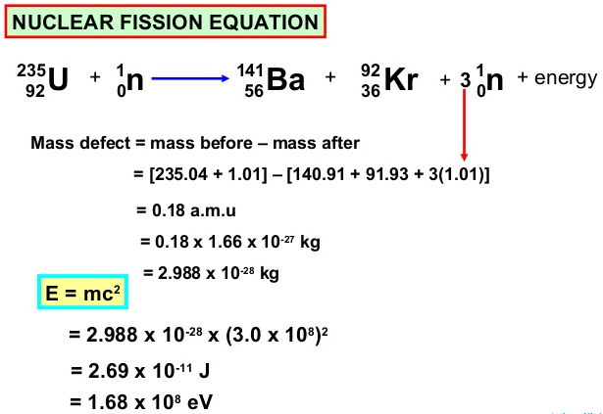
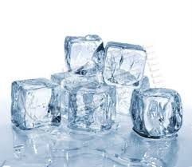
Příklad
Nechť je naším systémem kostka ledu o hmotnosti 1 g a výchozím stavem teplota −10 °C a tlak 100 kPa. V systému proběhl sled dějů: kostka byla ohřáta na teplotu 0 °C, při které roztála. Kapalná voda byla při této teplotě elektrolyzována. Vzniklá směs vodíku a kyslíku byla expandována na tlak 200 Pa a zapálena. Vodní pára vzniklá reakcí měla po skončení reakce teplotu 500 °C. Byla ochlazena na teplotu −10 °C a stlačena na 100 kPa. V průběhu stlačování došlo k desublimaci (sněžení) a systém se vrátil do původního termodynamického stavu. Proběhl kruhový děj.
Formulace I. věty termodynamiky předpokládá konstantní hmotnost systému – z tohoto důvodu do takto formulovaného principu nezapadají jaderné reakce.

Slide 17
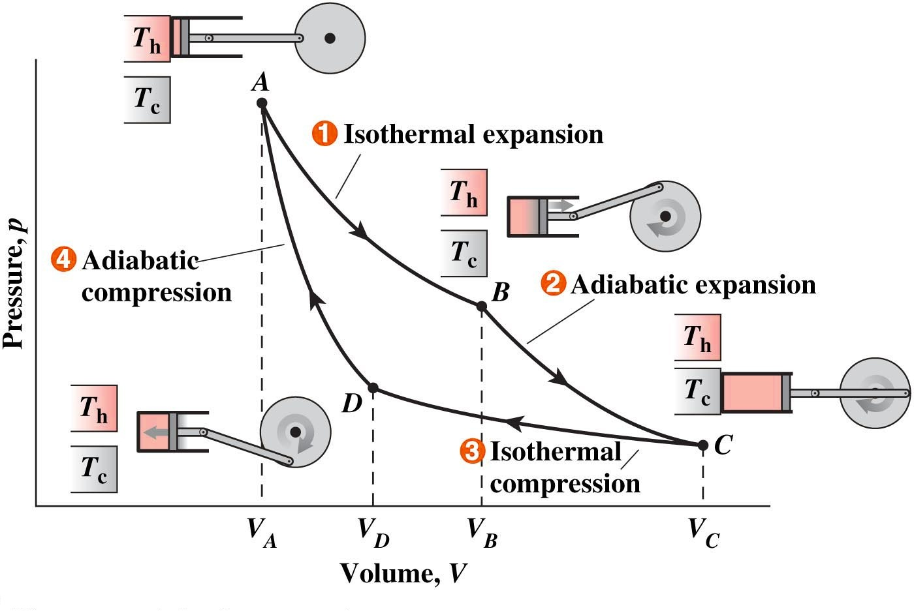
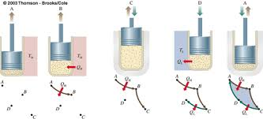
Carnotův cyklus
Carnotův stroj je hypotetické zařízení odebírající teplo z teplejšího zásobníku o teplotě Th, konající práci a odevzdávající teplo chladnějšímu zásobníku o teplotì Tc < Th. Předpokládá se, že zásobníky mají tak velkou kapacitu, že se jejich teploty při odebírání a dodávání tepla nemění. Náplní stroje je ideální plyn, jehož izochorická tepelná kapacita nezávisí na teplotě.
V Carnotově stroji probíhá cyklický děj, jenž je tvořen čtyřmi dílčími vratnými ději:
1 - 2: izotermická vratná expanze,
2 - 3: adiabatická vratná expanze,
3 - 4: izotermická vratná komprese,
4 - 1: adiabatická vratná komprese.
Velikost práce v Carnotově cyklu odpovídá velikosti uzavřené plochy v P-V diagramu.

Slide 18
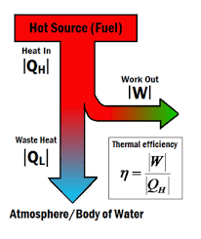
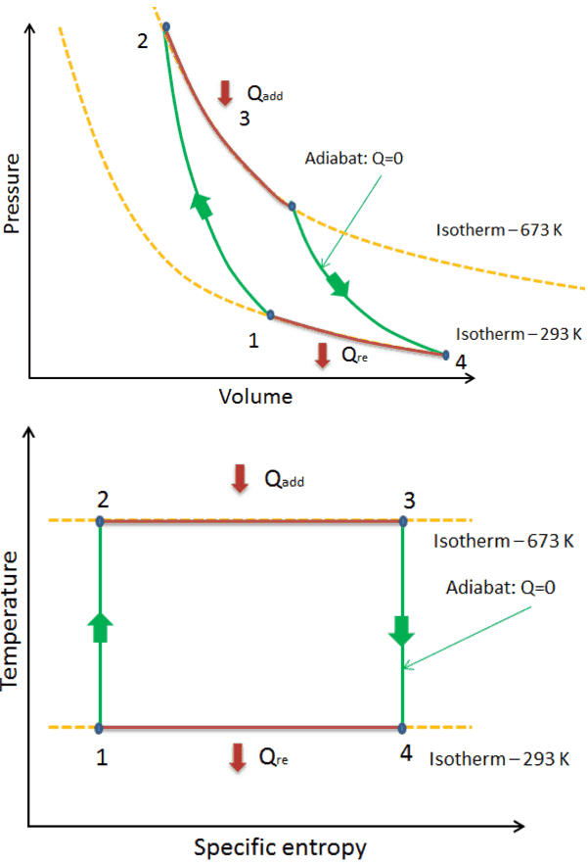
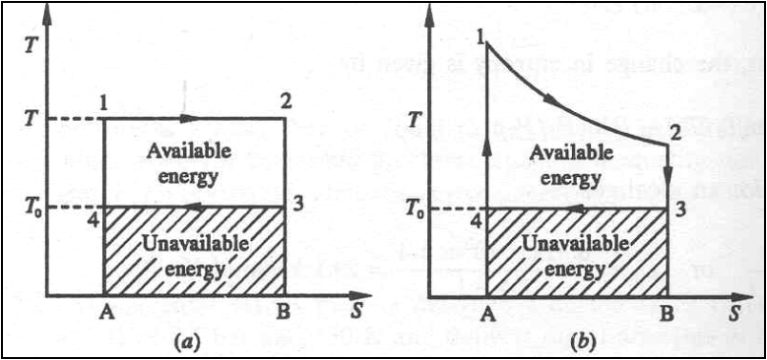

Účinnost Carnotova stroje
Carnotův teorém (věta): největší možná účinnost tepelného stroje nezávisí na jeho náplni ale jen na teplotách tepelných zásobníků.
Účinnost tepelného stroje lze zvyšovat rozdílem teplot obou zásobníků. 100% účinnost lze dosáhnout pokud by chladnější lázeň měla teplotu absolutní nuly.

Slide 19
Příklad
Jaká musí být teplota kotle, aby při teplotě okolí 293 K byla účinnost vratného tepelného stroje 0,5?
η = 1 - T₁/T₂
0,5 = 1 – 293/T₂
T₂ = 568 K = 295 °C
η = 0,5
T₁ = 293 K
T₂ = ?

Slide 20
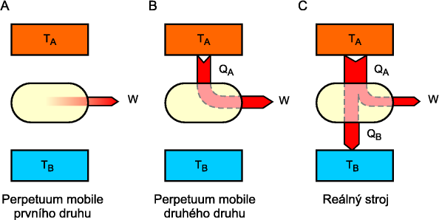
II. věta termodynamiky
Umožňuje určovat uskutečnitelnost a směr děje.
Teplo nemůže samovolně přecházet z tělesa chladnějšího na těleso teplejší (Clausius 1850)
Nelze sestrojit periodicky pracující stroj, který by pouze odebíral z tepelného zásobníku teplo a měnil ho na rovnocennou práci (nelze sestrojit perpetuum mobile druhého druhu) (Kelvin 1851 a Planck 1891)
Perpetuum mobile I. druhu: vyrábí energii z ničeho.
Perpetuum mobile II. druhu: odebírá energii z okolí.

Slide 21
Pracovní cykly tepelných strojů
Pracovní cyklus tepelného stroje (tepelný oběh) je série postupných změn stavu pracovní látky, které začínají a končí ve stejném stavu. Existuje více modelových pracovních cyklů tepelného stroje, speciální postavení mezi nimi má Carnotův cyklus. Pro teoretické výpočty technických aplikací se používají i jiné modely tepelných cyklů.
V oblasti pístových spalovacích motorů se pracuje s:
Ottovým cyklem
Dieselovým cyklem
Seiligerovým cyklem
V oblasti plynových turbín se pracuje s:
Humpreyovým cyklem
Erikson-Braytonovým cyklem
Joule-Braytonovým cyklem
Tepelný stroj pracující v Carnotově cyklu je ideální stroj.

Slide 22
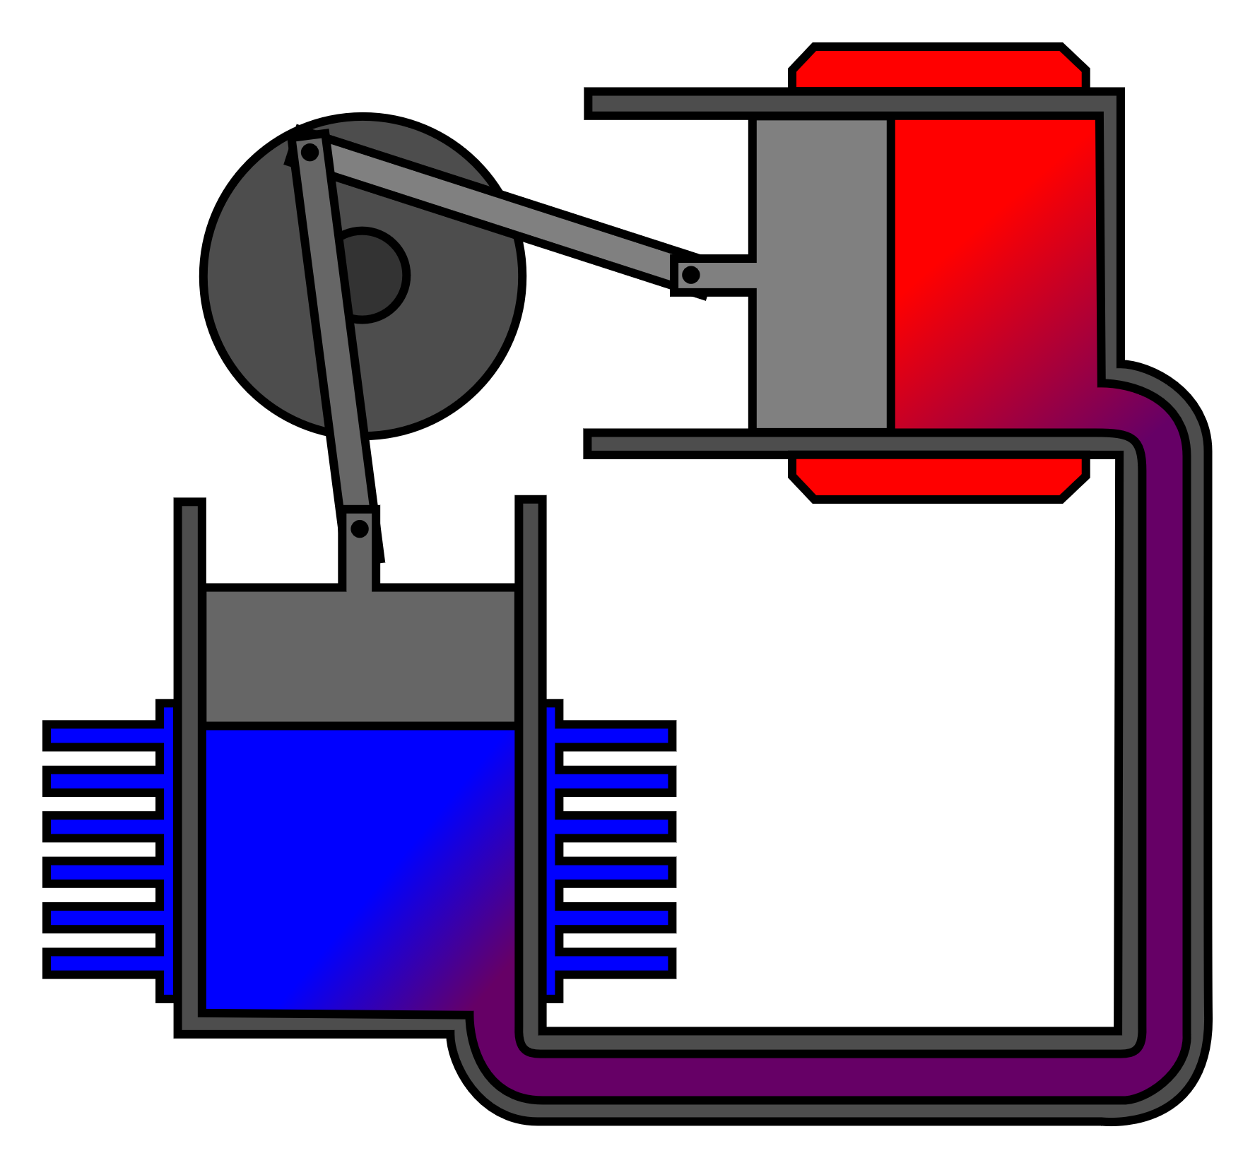
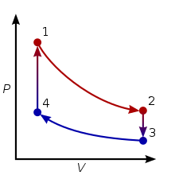
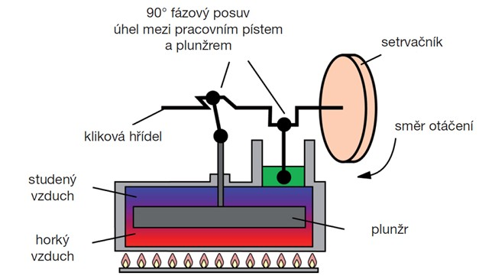
Stirlingův motor
Pracovní plyn je stlačován v chladnější části stroje a expanduje v teplejší části stroje za vzniku práce.
1-2 Izotermická expanze.
2-3 Isochoricke chlazení
3-4 Izotermická komprese
4-1 Isochorické zahřáti

Slide 23
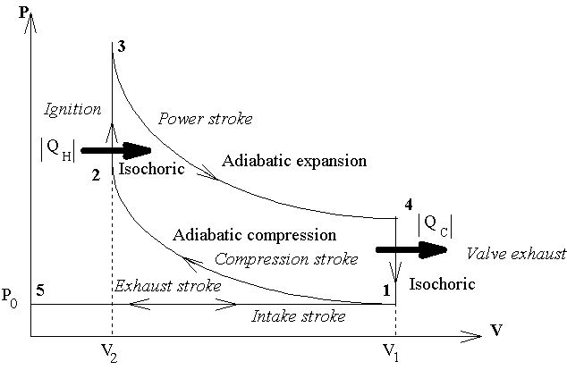
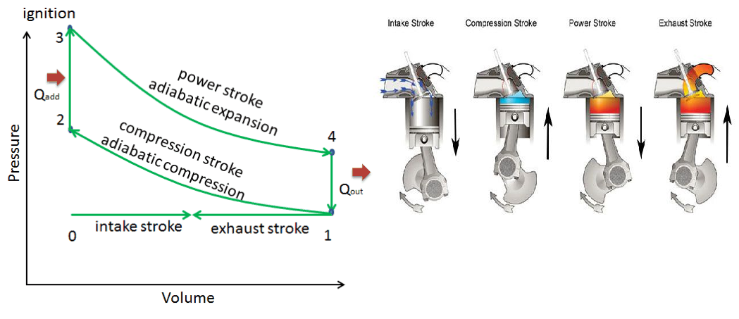
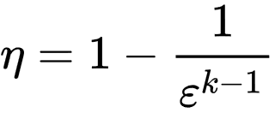
Ottův cyklus (zážehový motor)
Ottův cyklus je ideální tepelný oběh sestávající z vratných změn. Ottův cyklus popisuje práci tepelného stroje, kde přívod a odvod tepla se uskutečňuje ve velmi krátkém čase - beze změny pohybu pístu. Takové přiblížení lze použít pouze pro zážehové motory, kde je rychlost spalování (přívod tepla) dostatečně vysoká. Odvod tepla je realizován výměnou náplně, což zhruba odpovídá předpokladům modelu.
1 až 2 - adiabatická komprese
2 až 3 - izochorický přívod tepla
3 až 4 - adiabatická expanze
4 až 1 - izochorický odvod tepla
Účinnost Ottova cyklu závisí pouze na kompresním poměru ε tj. poměru objemu ve stavech 1 a 4 k objemu ve stavech 2 a 3 a na exponentu adiabaty (Poissonova konstanta)

Slide 24
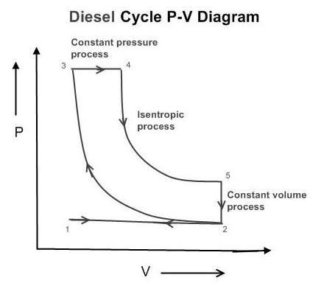
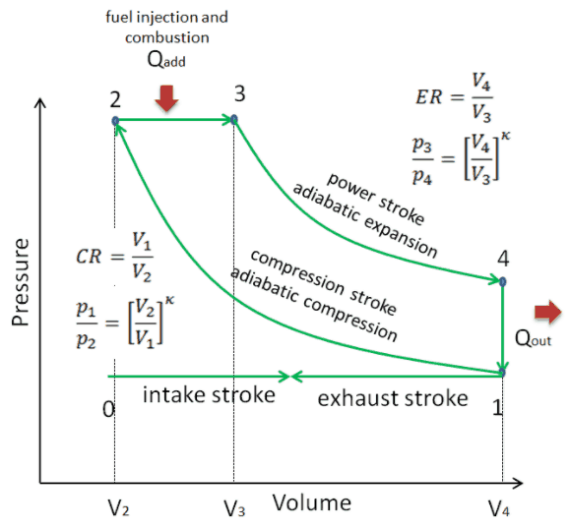
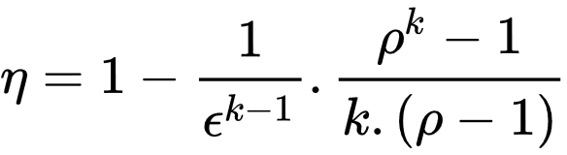
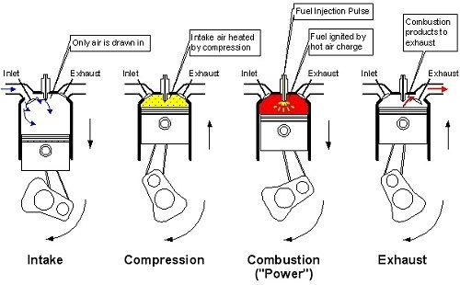
Dieselův cyklus (vznětový motor)
Dieselův cyklus je ideální tepelný oběh sestávající z vratných změn. Dieselův cyklus popisuje práci tepelného stroje, kde přívod tepla probíhá plynule během expanze a odvod tepla se uskuteční ve velmi krátkém čase – beze změny pohybu pístu. Takové přiblížení je možno použít pro vznětové motory při plném zatížení, kde se větší část spalování (přívod tepla) koná během expanze. Odvod tepla je realizován výměnou náplně.
Účinnost Dieselova cyklu závisí na:
kompresním poměru, tj. poměru objemu ve stavu 1-4 k objemu ve stavu 2-3 (ε)
exponentu adiabaty – Poissonově konstantě (k)
množství přivedeného tepla, tj. poměru objemu ve stavu 3 k objemu ve stavu 2 (ρ)
1 až 2 – adiabatická komprese
2 až 3 – izobarický přívod tepla
3 až 4 – adiabatická expanze
4 až 1 – izochorický odvod tepla

Slide 25
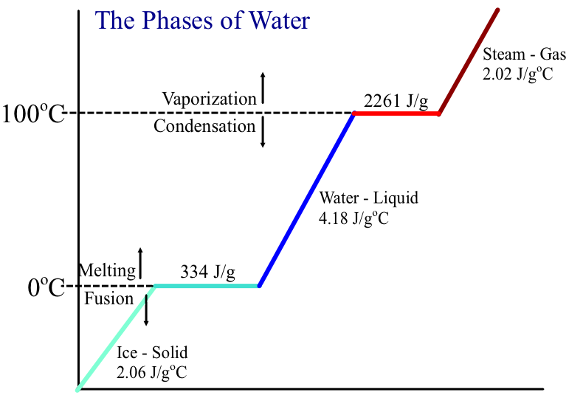
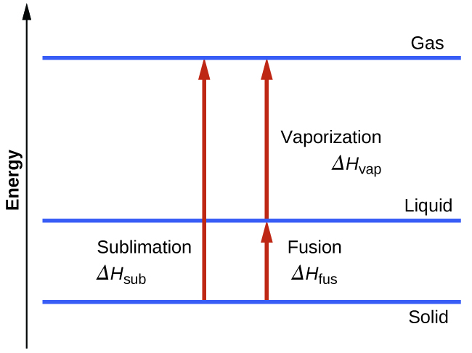
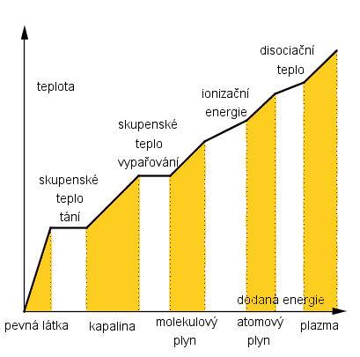
Termodynamika fázových přeměn – molární tepla
Fázový přechod je fyzikální pojem, označující skokovou změnu makroskopických vlastností termodynamického systému (fáze) při změně nějaké termodynamické proměnné (např. teploty).

Slide 26
Příklad
Jakou rychlostí se musí pohybovat olověný projektil o hmotnosti 1 g vystřelený proti stěně, aby při nárazu na stěnu roztál? Teplota tání olova je 327 °C, enthalpie tání olova je 25 J.g⁻¹, měrná tepelná kapacita za normálního tlaku je 0,12 J.K⁻¹.g⁻¹, teplota projektilu je 20 °C. Zahřátí stěny lze zanedbat.
Kinetická energie projektilu
E_{k} = ½.m.v²
Teplo nezbytné k zahřátí projektilu
ΔH = m.c_{p}.ΔT + ΔH_{t} = 61,84 J
E_{k} = ΔH
½.m.v² = m.c_{p}.ΔT + ΔH_{t}
v = 351,7 m.s⁻¹
T₁ = 20 °C
T₂ = 327 °C
ΔH_{t} = 25 J.g⁻¹
c_{p} = 0,12 J.K⁻¹.g⁻¹
v = ?
Kulka by se musela pohybovat nadzvukovou rychlostí.

Slide 27
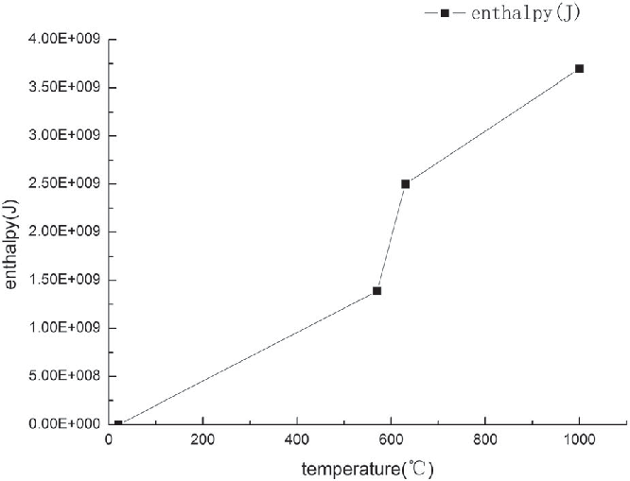
Příklad: Hliníkový žebřík o hmotnosti 10 kg se vlivem vysoké teploty při požáru zahřeje z teploty 25 °C na 700 °C. Kolik tepla se spotřebuje na zahřátí?
Teplota tání hliníku je 639 °C. Žebřík se roztaví (fázový přechod s -> l).
ΔH_{tání} = 10480 J/mol.
C_{p(s)} = 20.68 + 12.39.10⁻³ T J/mol
C_{p(l)} = 29.3 J/mol
Ar_{Al} = 26.98
T₁ = 25 + 273 = 298 K
T_{tání} = 639 + 273 = 912 K
T₂ = 700 + 273 = 973 K
ΔH = Cp(s).(T_{tání} – T₁) + ΔH_{tání} + Cp(l).(T₂ - T_{tání})
ΔH = 20.68.(912 - 298) + 12.39.10⁻³ (912 - 298)² + 10480 + 26.98.(973 – 912) = 34170 J/mol.
Q = 10 . 34170 /26.98 = 12665 kJ

Slide 28
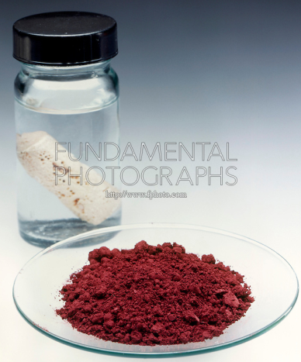
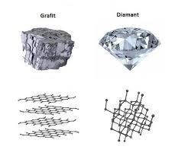
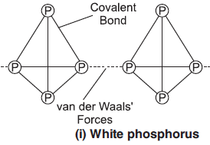
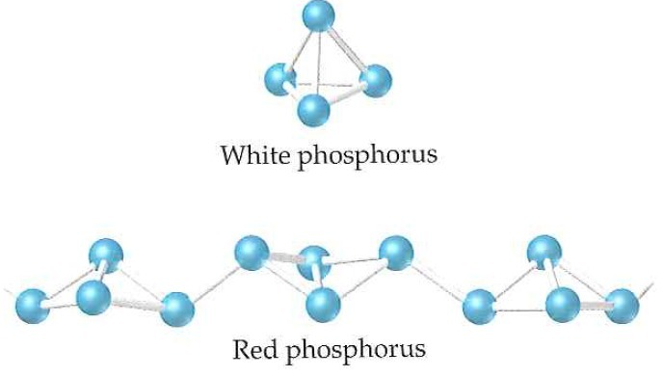
Příklad: Stabilita alotropických modifikací
Stálé modifikaci je za standardních podmínek přiřazena nulová entalpie.
C (diamant) → C (grafit) ΔH₂₉₈ = - 1883 kJ/mol
P (bílý) → P (červený) ΔH₂₉₈ = - 17,57 kJ/mol
Přeměna diamantu na grafit může probíhat (termodynamická nestálost) , je však neměřitelně pomalá (kinetická stálost).

Slide 29
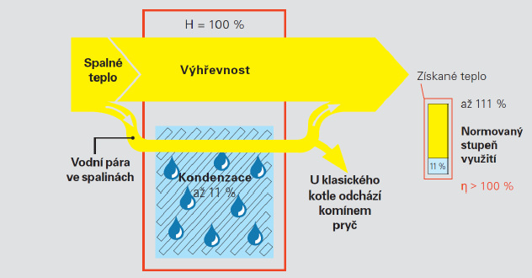
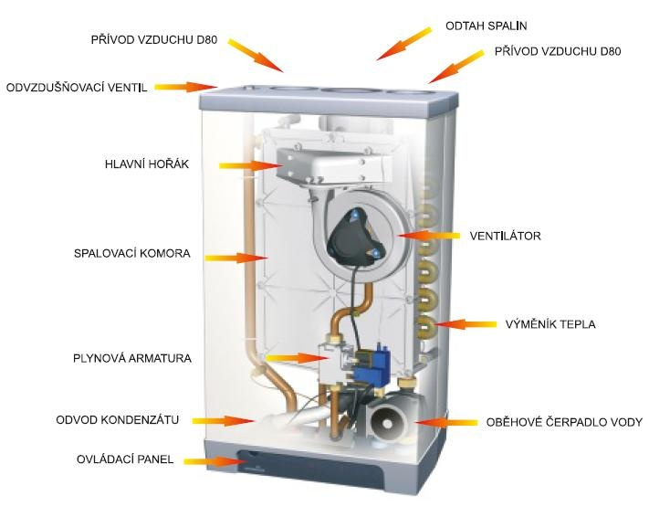
Kondenzační kotel
Princip kondenzačního kotle spočívá v tom, že zužitkuje také teplo, které u běžné topné techniky zůstává bez užitku. Kondenzační kotel odebírá téměř dokonale teplo obsažené ve spalinách a přeměňuje ho dodatečně na topné teplo.

Slide 30
Entropie a nevratné děje
Při vratných dějích se entropie soustavy a okolí navzájem kompenzují, jejich součet je nula.
Při nevratných dějích se entropie soustavy a okolí navzájem nekompenzují, jejich součet je větší než nula.
Při kruhovém ději (vratném i nevratném) je změna entropie soustavy nulová.
Protože samovolně probíhají pouze nevratné děje, lze změnu entropie považovat za kritérium samovolnosti děje.
Typické nevratné děje:
Expanze plynu do vakua a škrcení plynu (viz Joule-Thomsonův jev)
Mísení plynů volnou difuzí
Předávání (sdílení) tepla
Tření

Slide 31
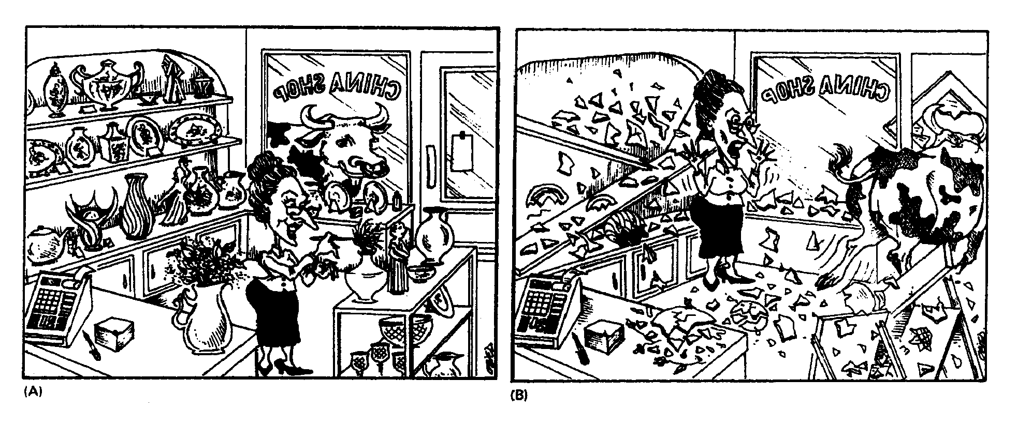
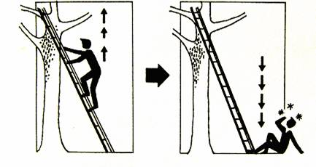
Entropie a samovolné děje
Reversibilní děje: ΔS = 0, v systému probíhají pouze vratné děje a systém je v rovnováze.
Ireversibilní děje: ΔS < 0 děj neprobíhá samovolně, ΔS > 0 děj probíhá samovolně.
Z toho je patrné, že entropie je kritériem samovolnosti děje.
Růst entropie = směr plynutí času

Slide 32
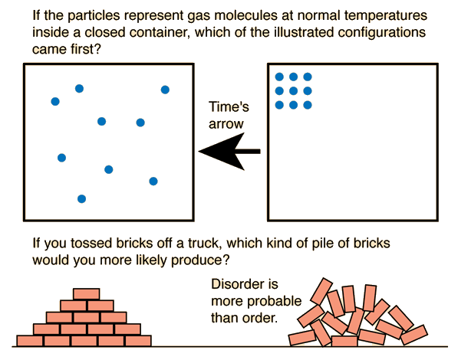
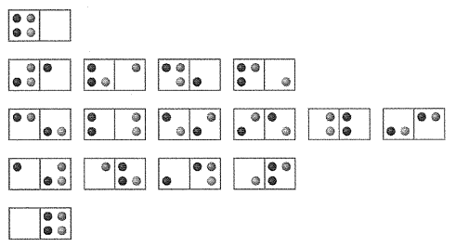

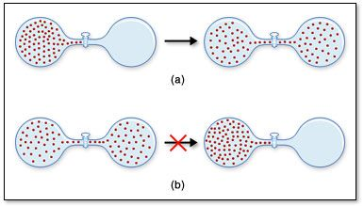
Statistický výklad entropie
Samovolné děje lze charakterizovat nejen zvětšením entropie, ale též vzrůstem neuspořádanosti vznikajícího stavu soustavy, vzhledem ke stavu výchozímu. Proto se entropie také definuje jako míra neuspořádanosti systému. Čím je systém neuspořádanosti větší, tím má vyšší entropii. Entropie se udává v jednotkách J.mol⁻¹.K⁻¹.
k je Boltzmanova konstanta
P je termodynamická pravděpodobnost děje (daného uspořádání).

Slide 33
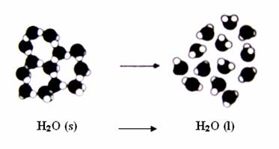

Příklad:
Změna neuspořádanosti systému při přeměně: H₂O (s) ---> H₂O (l)
Při tomto ději přechází systém do stavu s větší neuspořádaností, tedy entropie se zvětšuje:

Slide 34
Mechanické kmitání

Slide 35
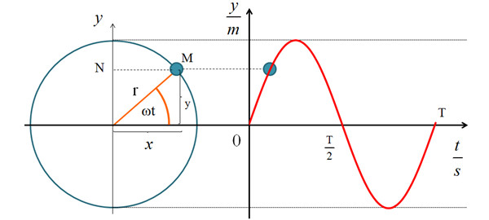

Harmonický pohyb
Harmonický pohyb je periodický pohyb, při kterém těleso pravidelně přechází z jedné krajní polohy přes rovnovážnou polohu do druhé krajní polohy, přičemž časový průběh výchylky y(t) z rovnovážné polohy je vyjádřen vztahem
y(t) = A.sin(ω.t + φ₀)
kde A je amplituda výchylky,
ω je úhlová frekvence
φ(t) = ω.t + φ₀ je fáze
φ₀ je počáteční fáze harmonicky
proměnné veličiny.
Při harmonickém pohybu je zrychlení úměrné výchylce z rovnovážné polohy (y = 0) a má směr proti směru výchylky. Největší výchylka je pro sinus rovno jedné, tj. y = A, a nazývá se amplituda (rozkmit). Převratná hodnota doby kmitu (T) se nazývá kmitočet.

Slide 36
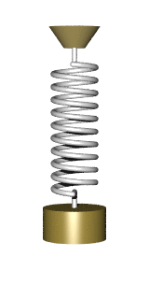
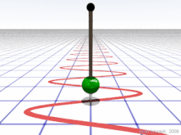

Kmitání (oscilace) a oscilátor
Kmitání (oscilace) je změna (zpravidla v čase) nějaké veličiny, vykazující opakování nebo tendenci k němu.
Oscilátor je systém nebo zařízení, schopné kmitavého pohybu, při němž se hodnoty určitých parametrů (poloha, rychlost, napětí atd.) periodicky opakují. Oscilátory mohou být mechanické, elektrické aj. a dělí se na harmonické (kyvadlo, závaží na pružině), kde je průběh kmitu charakterizován sinusoidou, resp. relaxační s nesouměrným tvarem kmitů a další.
Příčinou kmitání mechanického oscilátoru je buď síla pružnosti, nebo tíhová síla. Ze znalosti zrychlení harmonického kmitavého pohybu (a = -ω².y) a 2. Newtonova zákona (F = m.a ) můžeme obecně vyjádřit velikost síly, která způsobuje harmonické kmitání:

Slide 37





Pružina
Pružina umožňuje v jednom nebo i více směrech elastickou deformaci (působením síly se deformuje, ale když síla přestane působit, vrací se do původního tvaru). Využívá se k pružnému spojení jiných součástí tak, aby se rázy a kmitání neodpružené součásti (například nápravy) nepřenášely na část odpruženou (například podvozek).
Pružina obvykle působí silou závislou na velikosti její výchylky z klidové polohy a ve směru proti této výchylce. Podle Hookova zákona
k je tuhost pružiny

Slide 38






Frekvence a doba kmitu pružiny
Energie mechanického oscilátoru
Pro potenciální energii stlačené nebo natažené hookovské pružiny platí
V libovolném okamžiku je E_{p}
E_{p} = ½.k.y² = ½.k.A².sin²(ω.t + ϕ)
V rovnovážné poloze je y = 0 a tudíž E_{p} = 0
V maximální výchylce |y| = A
E_{p} = ½.k.A²
kde k je tuhost pružiny a y je výchylka z rovnovážné polohy pružiny.

Slide 39



Kinetická energie
V libovolném okamžiku je E_{k}
E_{k} = ½.m.v² = ½.(k/ω²).v² = ½.k.y² = ½.k.A².cos²(ω.t + ϕ)
V rovnovážné poloze je y = 0 a tudíž E_{k} = ½.k.A²
V maximální výchylce |y| = A
E_{k} = 0
Celková energie
V libovolném okamžiku je E
E = E_{p} + E_{k} = ½.k.A².(sin²(ω.t + ϕ)
+ cos²(ω.t + ϕ))
E = E_{p} + E_{k} = ½.k.A²

Slide 40



Příklad
Jak se změní perioda harmonického kmitavého pohybu, jestliže ke pružině namísto měděného válečku (ρ₁ = 8930 kg.m⁻³) ​​připevníme hliníkový váleček (ρ₂ = 2700 kg. m⁻³) ​​se stejným objemem?
Příklad
Jakou práci vykonáme, stlačíme-li pružinu o 20 cm, je-li její tuhost 30 N.cm⁻¹?
k = 30 N.cm⁻¹
y = 20 cm = 0,2 m
W = ½.k.y² = 0,5.30.20.0,2 = 60 J

Slide 41









Kyvadlo
Kyvadlo = každé zařízení v tíhovém poli Země, které vykonává kývavý pohyb (opakované pohyby sem a tam).
Matematické kyvadlo. Kývající těleso těleso se nahrazuje hmotným bodem o hmotnosti m, který se kýve na nehmotném závěsu o konstantní délce l, úhel vychýlení α<5°. Zanedbává se tření v místě závěsu a odpor vzduchu.
Fyzikální kyvadlo. Kývající se těleso se nepovažuje za hmotný bod, nezanedbává se hmotnost závěsu (tyče). Pohybová energie se skládá z kinetické energie posuvného a rotačního pohybu: těleso se v tíhovém poli otáčí se kolem pevné vodorovné osy neprocházející jeho hmotným středem, uplatňuje se moment setrvačnosti kývajícího se tělesa. Potenciální energie kyvadla se mění v kinetickou energii rotačního pohybu.

Slide 42




Kyvadlové hodiny
Metronomy
Příklad
Jak se změní doba kmitu matematického kyvadla, když jeho délku zkrátíme o 20 % a hmotnost snížíme na polovinu?
Doba kmitu matematického kyvadla na jeho hmotnosti nezávisí

Slide 43






Kónické kyvadlo = kyvadlo, kterému je udělena taková rychlost, aby závěs opisoval plášť rotačního kužele (kónusu). Hmotný bod se pohybuje po kružnici, takže na něj působí dostředivá síla, kterou lze rozložit na sílu tíhovou a tahovou sílu závěsu.
Tetherball
Ruské kuželky

Slide 44




Skládání rovnoběžných (stejnosměrných) harmonických kmitů
Pro lineární kmitání platí, že probíhá-li současně několik kmitavých dějů (např. pokud hmotný bod koná několik kmitavých pohybů současně), je výsledný kmitavý pohyb určen součtem (obecně vektorovým) jednotlivých kmitavých dějů. Tato skutečnost je v souladu s principem superpozice. Pro nelineární kmitání nemusí být výsledné kmitání součtem jednotlivých kmitání, z nichž je složeno.
výsledné složené kmitání není harmonické

Slide 45



Rovnoběžné harmonické kmity se stejnou úhlovou frekvencí
Složením dvou harmonických kmitů se stejnou úhlovou frekvencí ω, tzv. izochronních kmitů
Výsledná amplituda A:
Fázový posun ϕ:
Fázový posun představuje vzájemné posunutí fází dvou kmitajících složek jediného kmitavého pohybu.

Slide 46


Je-li rozdíl počátečních fází dvou kmitů ϕ₂ - ϕ₁ = 2.k.π, kde k je celé číslo, mají oba skládané kmity stejnou fázi. V takovém případě lze položit ϕ = ϕ₁= ϕ₂ a amplituda je dána jako A = A₁ + A₂. Při vektorovém znázornění leží oba kmity na stejné přímce a mají stejný směr.
Při skládání kmitů s opačnými fázemi lze počáteční fáze zapsat jako ϕ₁ = ϕ, ϕ₂ = ϕ + π. Amplituda kmitu je rovna A = A₂ - A₁. Při vektorovém znázornění leží vektory A₁ a A₂ na stejné přímce, ale mají opačný směr. Je-li A₁=A₂, je výsledná amplituda nulová (A = 0), tzn. oba kmity se navzájem vyruší.

Slide 47





Rovnoběžné harmonické kmity s blízkými úhlovými frekvencemi
Skládání dvou rovnoběžných harmonických kmitů, které mají různé, ale blízké frekvence, amplitudy obou kmitů jsou stejné (A₀ = A₁ = A₂), a fázový posun je nulový (ϕ = ϕ₁ = ϕ₂). Výsledný kmitavý pohyb, který sestává z kmitů
Pokud se úhlové kmitočty ω₁ a ω₂ příliš neliší, pak platí ω₂ - ω₁ << ω₁ + ω₂. To znamená, že kosinus, v němž vystupuje ω₂ - ω₁, se mění mnohem pomaleji než sinus, v němž vystupuje výraz ω₁ + ω₂. To umožňuje považovat předchozí vztah za kmitání s úhlovou frekvencí ω = (ω₁ + ω₂)/2 ≈ ω₁ ≈ ω₂ s pomalu se měnící amplitudou
Periodické kolísání amplitudy se projevuje tzv. rázy (záznějemi).

Slide 48




Spřažená kyvadla (vázané oscilátory)
dvě stejná kyvadla spojená pružinou nebo vláknem se závažím
O ... oscilátor (zdroj nuceného kmitání)
R ... rezonátor (působením zdroje se nucené rozkmitá)
Z ... závaží + vlákno = VAZBA (zprostředkovává přenos
energie mezi oscilátorem a rezonátorem)
Vazba může být
volná: pomalé přenášení energie z oscilátoru na rezonátor, amplituda nucených kmitů je malá.
těsná: rychlé přenášení energie z oscilátoru na rezonátor, amplituda nucených kmitů je velká.

Slide 49


Skládání kolmých harmonických kmitů
Vzájemně kolmé harmonické kmity nelze skládat algebraickým součtem výchylek, ale je nutné je skládat vektorově.
Tyto kmity leží v rovině dané osami x a y, výsledné kmity budou také ležet v této rovině.
Obecně je výsledkem skládání dvou harmonických kmitů o stejné frekvenci pohyb po elipse, která ve zvláštních případech přechází v kružnici nebo úsečku.
Výsledný pohyb při skládání dvou kolmých harmonických kmitů různých frekvencí, amplitud a počátečních fází probíhá jako periodický pohyb po křivkách nazývaných Lissajousovy obrazce (křivky).
Animace:
http://gerdbreitenbach.de/lissajous/lissajous.html

Slide 50






Blackburnovo (pískové) kyvadlo slouží ke skládání dvou navzájem kolmých kmitavých pohybů. Jedná se vlastně o dvě matematická kyvadla s délkami závěsů l₁ a l₂.
Kyvadlo (nádobka s pískem) bude opisovat Lissajousovy obrazce, pokud bude následující rovnice vyjádřena podílem dvou celých čísel.

Slide 51



Tlumené kmity
Dochází k němu přeměnou části energie kmitavého pohybu na jiné formy energie (vnitřní energie okolí i oscilátoru, vynaložení práce na překonání třecích sil, …). Tlumení kmitání harmonického oscilátoru je závislé na hustotě prostředí, ve kterém kmitá. Tlumení je větší ve vodě než na vzduchu. Dále je závislé na rychlosti, kterou oscilátor kmitá.
kde b je koeficient útlumu. Body, které mají maximální výchylku téhož znaménka, leží na grafu exponenciální funkce.
Vlastní kmitání oscilátoru je vždy tlumené. Tlumení má vliv také na periodu: tlumený oscilátor kmitá volně s větší periodou, než jakou by měl netlumený oscilátor se stejnými parametry.

Slide 52

V závislosti na velikosti tlumení harmonického oscilátoru může dojít k následujícím dvěma situacím:
1. tlumení je kritické - pohyb oscilátoru je takový, že oscilátor se za nejkratší možnou dobu ustálí v rovnovážné poloze.
2. tlumení je nadkritické - jedná se o neperiodický (aperiodický) pohyb, kdy se oscilátor bude pomalu vracet do své rovnovážné polohy.
Graf silného tlumení (modře)
a kritického tlumení (zeleně)

Slide 53



Nucené kmitání, rezonance
Nucené kmitání vzniká působením periodické síly na oscilátory i na objekty, které vlastnosti oscilátoru nemají. Frekvence nuceného kmitání závisí na frekvenci působící síly a nezávisí na vlastnostech kmitajícího objektu. Nucené kmitání je netlumené.
Při nuceném kmitání oscilátor kmitá vždy s frekvencí vnějšího působení. Netlumené harmonické kmitání nastane, pokud je energie dodávána v celém průběhu periody.
Pokud se frekvence zdroje energie výrazně liší od frekvence oscilátoru, je účinek jen velmi malý. Pokud se frekvence zdroje energie liší jen málo od frekvence oscilátoru, amplituda se postupně zvětšuje. Největší je při stejných frekvencích. Dochází k jevu, který se nazývá rezonance.

Slide 54


Výskyt rezonance:
zesílení zvuku hudebních nástrojů (struna, těleso kytary)
vznik nežádoucího rezonančního kmitání u strojních zařízení, která konají otáčivý pohyb
pérování sedadel automobilu na hrbolaté silnici (prevence: tlumiče, změna vlastní frekvence, zvýšení tření)
Zřícení Tacoma Narrows Bridge
Tacoma Narrows Bridge je visutý most přes Tacomskou úžinu v americkém státě Washington. Původní most byl na místě postaven v červenci 1940. Most byl postaven tak, že byl překážkou větru, stavitelé jej pokřtili Cválající Gertie kvůli vertikálním pohybům mostovky za větrného počasí. Dne 7. listopadu za větrného dopoledne, kdy vítr dosahoval rychlosti až 68 km/h, vítr most vlastní silou rozhoupal, což nakonec způsobilo pád mostu. Při kolapsu mostu nedošlo k žádným lidským obětem, o život však přišel jeden malý pes, kterého v jednom z aut nechal jeho vlastník.

Slide 55


Příklad
Perioda vlastního kmitání železničního vagónu je 1,25 s. Nárazy na spoje kolejnic dostává vagón silové impulsy, které ho rozkmitají. Při jaké rychlosti vlaku se vagón nejvíce rozkmitá, pokud délka kolejnic je 25 m?

Slide 56
Mechanické vlnění a zvuk

Slide 57


Mechanické vlnění
Mechanické vlnění je děj, při němž se kmitání částic šíří látkovým prostředím. Mechanické vlnění se šíří látkami všech skupenství pomocí sil působících mezi částicemi. Vzniká tak, že výchylka jedné částice z rovnovážné polohy vnější silou a k tomu dodaná energie se přenese na částici sousední, pak na další a tak vlnění určitou rychlostí postupuje od svého zdroje v řadě bodů, nebo v rovině, nebo v prostoru.
Proces vzniku vlnění lze demonstrovat na příkladu vázaných oscilátorů. Máme-li vázané oscilátory, přenáší se energie kmitání postupně z jednoho oscilátoru na druhý a zpět. Podobně to funguje mezi částicemi v látkách, mezi kterými existují vazební síly. Energie kmitavého pohybu jedné částice se postupně přenáší na okolní částice. Důsledkem je skutečnost, že energie kmitavého pohybu se v látce postupně šíří a přenáší se i na vzdálenější částice.

Slide 58






Mechanické vlnění
Vlnová délka (λ) označuje vzdálenost dvou nejbližších bodů postupného periodického vlnění, které kmitají ve fázi.
Perioda označuje dobu trvání jednoho opakování periodického děje. Perioda tedy označuje dobu potřebnou k tomu, aby se systém dostal zpět do výchozího stavu.
Při popisu kmitání a vlnění se používá také úhlová frekvence ω, f frekvence vlnění, v je fázová rychlost šíření vlnění.

Slide 59





Postupné vlnění
Vzniká postupným rozkmitáváním bodů v pružném prostředí (hadice, lano, vodní hladina …). Rovnice postupné vlny:
(okamžitá výchylka y, maximální amplituda y_{m}, čas t, perioda T, poloha x, vlnová délka λ, rychlost šíření vlnění v, fázová rychlost ω)
Postupné příčné vlnění
Body prostředí kmitají kolmo na směr šíření. Příkladem postupného vlnění příčného je vlnění na vodní hladině po dopadu kamene, šířící se od tohoto zdroje v kruhových rovinných vlnoplochách, nebo elektromagnetické záření (světlo).

Slide 60




Postupné podélné vlnění
Při podélném (longitudálním) vlnění je amplituda kmitů rovnoběžná se směrem šíření vlny. U mechanického vlnění se lze také setkat s označením tlaková vlna. Příkladem je zvuk.
Podélnou postupnou vlnu můžeme získat např. tak, že si představíme přímou řadu shodných oscilátorů, mezi nimiž jsou stejné vazby. Vychýlíme-li jeden z těchto oscilátorů podél osy, ve které oscilátory leží, bude se kmitavý pohyb postupně přenášet mezi ostatní oscilátory. Během šíření vlny dochází k postupnému zhušťování a zřeďování podélné vlny.
V pevném tělese se ve směru původní výchylky šíří podélná vlna, ve směrech kolmých k směru původní výchylky se šíří vlna příčná. Obě vlny se šíří různou rychlostí, podélná rychleji. V kapalinách a plynech se příčné vlny nešíří, mohou jimi postupovat jen vlny podélné.

Slide 61

Šíření vlnění v prostoru
Rychlost, kterou se vlnění šíří v prostoru, závisí na fyzikálních vlastnostech prostředí, např. na pružnosti a hustotě prostředí. Jsou–li fyzikální vlastnosti prostředí ve všech směrech stejné, je také ve všech směrech stejná velikost rychlosti vlnění. Takové prostředí nazýváme izotropní prostředí.
Z bodového zdroje, postupuje vlnění ze zdroje všemi směry rychlostí v a za dobu t dosáhne vzdálenosti r = v.t. Všechny body, do nichž dospěje vlnění z bodového zdroje za stejnou dobu, leží na kulové ploše, kterou nazýváme vlnoplocha. Všechny body stejné vlnoplochy kmitají se stejnou fází. Směr šíření vlnění určuje přímka, která vychází ze zdroje vlnění kolmo na vlnoplochu a nazývá se paprsek. V blízkosti bodového zdroje vlnění se vytvářejí kulové vlnoplochy. Ve větších vzdálenostech od zdroje je však zakřivení kulových vlnoploch tak malé, že můžeme jejich části nahradit vlnoplochami rovinnými.

Slide 62


Huygensův princip
Každý bod vlnoplochy, do kterého dospělo v určitém okamžiku postupné vlnění v izotropním prostředí, můžeme pokládat za bodový zdroj elementárního vlnění. To se z něj dále šíří v elementárních vlnoplochách. Vlnoplocha postupného vlnění je plocha, jejíž body kmitají se stejnou fází, neboli plocha, na níž leží body, které dospěly ze zdroje za stejnou dobu. Vlnoplocha v dalším časovém okamžiku je „obálka“ všech elementárních vlnoploch ve směru šíření vlnění.
Díky Huygensovu principu lze zkonstruovat vlnoplochu v určitém okamžiku, je-li známa její poloha a tvar v některém předcházejícím okamžiku.

Slide 63




Interference vlnění
Děj, při kterém dochází ke skládání dvou nebo více vlnění, nazýváme interference vlnění. Kmitání jednotlivých míst pružného prostředí, v nichž vlnění interferují se řídí principem superpozice. Proto se mohou vlnění interferencí zesilovat nebo zeslabovat či dokonce navzájem zcela rušit. Vznikají tzv. interferenční maxima a minima, jejichž rozmístění v pružném prostředí závisí na vlastnostech skládaných vlnění a na vzdálenostech zdrojů vlnění.
Rovinné vlny
Kruhové vlny
Stálé rozmístění interferenčních maxim a minim nastává při skládání dvou vlnění stejné frekvence a s konstantním fázovým rozdílem kmitání jejich zdrojů. Taková dvě vlnění se nazývají vlnění koherentní.

Slide 64




Interference vlnění

Slide 65





Nejjednodušší případ interference vlnění nastává skládáním dvou postupných příčných vlnění o stejné amplitudě výchylky a stejné frekvenci, která se šíří stejnou rychlostí stejným směrem.
kde výraz x₁ - x₂ = Δx je tzv. dráhový rozdíl vlnění, Δ ϕ je tzv. fázový rozdíl vlnění.
Je–li dráhový rozdíl Δx dvou vlnění roven sudému počtu půlvln, je výsledná amplituda složeného vlnění maximální a rovná součtu obou amplitud.
Je–li dráhový rozdíl Δx dvou vlnění roven lichému počtu půlvln, je výsledná amplituda nejmenší, v případě, že obě amplitudy jsou stejné, pak je nulová a obě vlnění se navzájem ruší.

Slide 66




Odraz vlnění v řadě bodů
Postupuje-li vlnění řadou bodů a dospěje-li na konec této řady, nastává odraz vlnění a vlna se vrací zpět. Na konci může dojít ke dvěma typům „konce“ řady bodů:
Na pevném konci má odražené vlnění stejnou vlnovou délku jako původní vlnění, ale jeho fáze se změní o π.
Na volném konci má odražené vlnění stejnou vlnovou délku i fázi jako vlnění původní.

Slide 67


Odraz vlnění na překážce
K odrazu vlnění dochází, jestliže je překážka velká oproti vlnové délce. Princip odrazu vlnění lze vysvětlit pomocí Huygensova principu: Vlnoplocha postupuje ze zdroje k rovinné překážce. K ní vlnění dospívá postupně v bodech A, A´, B, B´. V době, kdy vlnění dorazilo do bodu A a A´, vznikly již kolem bodů B, B´ elementární vlnoplochy. Jejich vnější obalová plocha tvoří výsledný tvar vlnoplochy odražené.
V případě rovinné vlnoplochy, která svírá s rovinou překážky úhel dopadu α, vlnění dospívá k překážce postupně v bodech A, B, C. V době, kdy vlnění dorazilo do bodu C, vznikla kolem bodu A a B elementární vlnoplocha. Vnější obálka obou elementárních vlnoploch dává vlnoplochu odraženou, která je rovinná a svírá s překážkou úhel odrazu α´. Úhel odrazu vlnění se rovná úhlu jeho dopadu na překážku = zákon odrazu vlnění.

Slide 68

Odraz vlnění na rozhraní dvou prostředí
Odraz vlnění také vzniká pokud se přicházející vlnění dostane k rozhraní dvou prostředí. Na tomto rozhraní může dojít k jeho odrazu zpět do prostředí, ze kterého vlnění přichází.
Odraz se řídí zákonem odrazu. Zákon odrazu je platný pro všechny druhy vlnění (mechanické vlnění, elektromagnetické vlnění).
Úhel odrazu je roven úhlu dopadu, přičemž odražené vlnění zůstává v rovině dopadu. Odražený paprsek zůstává v rovině dopadu (v rovině dané dopadajícím paprskům a kolmicí dopadu) a svírá s kolmicí dopadu úhel odrazu, který je stejně velký jako úhel dopadu.

Slide 69






Ohyb (difrakce) vlnění na překážce
Jestliže je překážka menší oproti vlnové délce, dochází k ohybu vlnění. Princip ohybu vlnění můžeme také vysvětlit pomocí Huygensova principu. Okraje překážky, k nimž vlnění dospěje, se stávají zdrojem elementárních vlnění, která se v případě blízkých okrajů, tj. malých rozměrů překážky, za překážkou spojují, čímž vytvoří souvislou výslednou vlnoplochu.
Malá překážka
Velká překážka

Slide 70




Ohyb (difrakce) vlnění na štěrbině
Obdoba ohybu vlnění na překážce, můžeme také vysvětlit pomocí Huygensova principu.

Slide 71




Ohyb (difrakce) vlnění na štěrbině
Ohyb (difrakce) vlnění na překážce a na štěrbině

Slide 72



Lom vlnění
Lom vlnění je fyzikální jev, který nastává jestliže přechází vlnění z jednoho prostředí do druhého. Lom mechanického vlnění většinou nepozorujeme - značně větší význam má lom světla v optice.
Snellův zákon
Poměr sinu úhlu dopadu a sinu úhlu lomu je pro daná dvě prostředí stálá veličina a rovná se poměru rychlostí vlnění v obou prostředích. Tento poměr se nazývá index lomu vlnění (n) pro daná prostředí.

Slide 73


Ze Snellova zákona plyne:
Při šíření záření z prostředí opticky řidšího do opticky hustšího prostředí se paprsky lámou směrem ke kolmici (tzv. lom ke kolmici).
Při šíření záření z prostředí opticky hustšího do opticky řidšího prostředí se paprsky lámou směrem od kolmice (tzv. lom od kolmice).
Opticky hustším, resp. řidším prostředím je míněno prostředí s vyšším, resp. nižším indexem lomu.
Totální odraz
Šíří-li se paprsky z opticky hustšího prostředí (tedy v případě lomu od kolmice) může nastat, že úhel lomu je roven pravému úhlu, tzn. α₂ = π/2. V takovém případě je sin α₂ = 1, a zákon lomu má tvar
kde α_{m} označuje tzv. mezní úhel. Mezní úhel je největší úhel dopadu, při kterém ještě nastává lom vlnění. Je-li úhel dopadu větší než mezní úhel, tzn. α₁ > α_{m}, dochází k tzv. totálnímu (úplnému) odrazu, při kterém se vlnění do druhého prostředí vůbec nedostane a odráží se zpět do prostředí původního.

Slide 74





Stojaté vlnění
Stojaté vlnění je zvláštní případ interference dvou vlnění se stejnými frekvencemi a amplitudami, která postupují proti sobě.
Vzniká např. odrazem postupujícího vlnění od pevné překážky, nebo na struně napjaté mezi dvěma pevnými konci.
Body s trvale největší výchylkou se nazývají kmitny, body s trvale nulovou výchylkou se nazývají uzly.
Rovnice stojatého vlnění
Stojaté vlnění pružných těles se nazývá chvění a je nejčastějším zdrojem zvuku a fyzikálním základem hudebních nástrojů.

Slide 75



Chvění
Chvění je kmitavý pohyb povrchů těles, který má formu dvourozměrných stojatých vln. Chvění těles je zdrojem zvuku, využívá se zejména u hudebních nástrojů, ale může být naopak také vyvoláno zvukem vhodné frekvence, na níž těleso rezonuje. Rozložení kmiten a uzlů na povrchu tělesa v různých vibračních módech lze zkoumat metodou tzv. Chladniho obrazců.
Desky se rozechvívají smyčcem nebo nárazem. Vlnění se v deskách šíří z místa vzniku různými směry, odráží se od okrajů a interferencí vzniká stojaté vlnění. V bodech s nulovou výchylkou se vytvářejí uzlové čáry. Při posypání desky jemným pískem se písek během kmitání přesune do uzlových čar a vznikne tzv. Chladniho obrazec.

Slide 76



Chvění pružné membrány
Dvojrozměrná elastická membrána pod tlakem mohou vykazovat příčné vibrace.

Slide 77


Kýlová vlna
Při pohybu lodi rychlostí větší než jakou se šíří vlny vzniká za lodí rozšiřující se brázda. Oba přímé okraje brázdy jsou obálkou kruhových vlnoploch s poloměry rostoucími úměrně s časem, a tedy i se vzdáleností od rovnoměrně plující lodi.
Úhel brázdy φ závisí na poměru rychlosti šíření vln v_{φ} a pohybu lodi v_{z}
v_{z} je rychlost tělesa, v_{φ} rychlost šíření vln v daném prostředí
Blíží-li se rychlost tělesa rychlosti šíření vln v daném prostředí, začíná se tekutina stlačovat, hromadí se před tělesem a její hustota se značně zvětšuje. Odpor prostředí za této situace prudce roste, neboť lokální „zhuštění“ tekutiny před tělesem se nestačí přenést do okolí. Před tělesem se tak vytváří tzv. tlaková bariéra, tlačená tělesem dopředu.
Při pohybu tělesa menší rychlostí než jakou se šíří vlny ke vzniku kýlové vlnoplochy nedojde, vlnoplochy předbíhají těleso.

Slide 78



Hruškovitá příď
Běžná příď při rozrážení vody vytváří příďovou vlnu, která obtéká trup lodi a zvyšuje odpor. Pokud je přidaná „hruška“ v úrovni hladiny, vytvoří se na ní ještě jedna vlna, fázově posunutá. Díky tomu se obě vlny zčásti vzájemně vyruší, sníží brázdu za lodí a změní tlaky kolem trupu, a tím loď dokáže ušetřit na palivu 12-15 %.

Slide 79






Dopplerův jev
Dopplerův jev popisuje změnu frekvence a vlnové délky přijímaného oproti vysílanému vlnění, způsobenou nenulovou vzájemnou rychlostí vysílače a přijímače.
Zdroj vysílající signál s frekvencí f₀ pohybuje směrem k přijímači (pozorovateli), pak stojící pozorovatel jej přijímá s frekvencí f:
Zdroj vysílající signál s frekvencí f₀ pohybuje směrem od přijímače (pozorovatele), pak stojící pozorovatel jej přijímá s frekvencí f:
kde v je rychlost vln v dané látce a v_{s,r} relativní radiální rychlost zdroje vůči pozorovateli (kladná rychlost znamená vzdalování, záporná přibližování).
Pro stacionární zdroj a pohyblivý přijímač je situace obdobná.
kde v₀ je rychlost přijímače a pro přibližující se přijímač je kladná, pro vzdalující se je pak záporná.

Slide 80
Motor automobilu vydává tón o kmitočtu 70 Hz. Automobil jede rychlostí 108 km.h⁻¹. Cyklista jede rychlostí 18 km.h⁻¹ ve směru proti pohybu automobilu. Určete frekvenci motoru, kterou bude cyklista vnímat, a) při přibližování a b) při vzdalování automobilu. Rychlost zvuku je 340 m.s⁻¹.
v = 108 km.h⁻¹ = 30 m.s⁻¹
u = 18 km.h⁻¹ = 5 m.s⁻¹
c = 340 m.s⁻¹
f_{a} = f.(c + u)/(c - v) = 77,9 Hz
f_{b} = f.(c - u)/(c + v) = 63,3 Hz

Slide 81

Zvuk
Zvuk je mechanické vlnění v látkovém prostředí, které je schopno vyvolat sluchový vjem.
Zdrojem zvuku může být každé chvějící se těleso. O vlnění v okolí zdroje zvuku však nerozhoduje jen jeho chvění, ale i okolnost, jestli je tento předmět dobrým nebo špatným zářičem zvuku. Tato jeho vlastnost závisí hlavně na jeho geometrickém tvaru.
Zvuky lze rozdělit na tóny a hluky.
Hluky bývají označovány jako zvuky nehudební. Jde o nepravidelné vlnění vznikající jako složité nepravidelné kmitání těles nebo krátké nepravidelné rozruchy (srážka dvou těles, výstřel, přeskočení elektrické jiskry apod.) i zvuky mnoha hudebních nástrojů, především bicích.
Tóny bývají označovány jako zvuky hudební, vznikají při pravidelném, v čase přibližně periodicky probíhajícím pohybu – kmitání. Při jejich poslechu vzniká v uchu vjem zvuku určité výšky, proto se tónů využívá v hudbě. Jejich zdrojem mohou být například lidské hlasivky nebo různé hudební nástroje.

Slide 82





Tóny se pak dále ještě dělí na:
1. tóny jednoduché - mají harmonický průběh, tj. grafem závislosti intenzity (hlasitosti) zvuku na čase je funkce sinus.
2. tóny složené - jejich průběh je periodický, ale už se nejedná o sinusoidu. Zvuky obsahují kromě základní frekvence ještě i tzv. vyšší harmonické frekvence (alikvotní tóny), které jsou tvořeny složkami jejichž frekvence jsou celistvé násobky frekvence základního tónu. Má-li harmonická frekvence dvojnásobný počet kmitů proti kmitu základnímu, jde o druhou harmonickou atd.
Délka struny
Délka struny
Délka struny je rovna celočíselným násobkům poloviny vlnové délky stojaté vlny.
Základní frekvence kmitání
Vyšší harmonické frekvence

Slide 83

Výška zvuku je dána jeho frekvencí, čím vyšší je frekvence, tím je vyšší výška. U jednoduchých tónů s harmonickým průběhem určuje jejich frekvence absolutní výšku tónu. Absolutní výška tónu se měří přístroji pro měření zvukových frekvencí, za obvyklých podmínek ji nelze určit sluchem. Pro subjektivní hodnocení zvuku je důležitější relativní výška tónu, což je podíl frekvence daného tónu vůči frekvenci referenčního tónu.
Zvuky se i při stejné výšce tónu mohou lišit odlišným zabarvením. Barva zvuku je určena jeho spektrem - frekvencemi vyšších harmonických tónů ve složeném tónu a jejich amplitudami a fázemi. Sluchem podle barvy zvuku rozeznáváme hudební nástroje a hlasy lidí.
Příklad
Na jednom člunu měřili hloubku moře ultrazvukem. Jaká je tam hloubka moře jestli se odražený ultrazvukový signál vrátil na člun za 0,8 s?

Slide 84




Sluch
Sluch je schopnost vnímat zvuk. Ucho je sluchový párový orgán obratlovců. Jeho základními částmi jsou vnější, střední a vnitřní ucho. Zvuk, který prochází zvukovodem naráží do bubínku, ten se rozechvěje a vibrace přenáší přes kladívko, kovadlinku a třmínek do hlemýždě. Tam na vibrace reagují smyslové buňky, které informace o zachyceném zvuku vedou pomocí sluchového nervu k dalšímu zpracování do mozku.

Slide 85

Frekvence zvuku
Frekvence zvukového vlnění, které je člověk schopen vnímat, jsou značně individuální a leží v intervalu přibližně 16 Hz až 20 000 Hz. Mechanické vlnění mimo tento frekvenční rozsah sluchový vjem nevyvolává, přesto se někdy také označuje jako zvuk. Frekvenci nižší než 16 Hz má infrazvuk, frekvenci vyšší než 20 kHz má ultrazvuk.

Slide 86

Infrazvuk
Infrazvuk je akustické vlnění, jehož frekvence je tak nízká, že ho lidské ucho není schopné zaznamenat. Přesná hranice mezi slyšitelným zvukem a infrazvukem neexistuje, ale udává se mezi 16 až 20 Hz. Spodní hranice se udává mezi 0,001 a 0,2 Hz.
Velryby, sloni, hroši, nosorožci, okapi a aligátoři používají infrazvuk k dorozumívání.

Slide 87

Ultrazvuk
Ultrazvuk je akustické vlnění, jehož frekvence leží nad hranicí slyšitelnosti lidského ucha, slyšitelného zvuku, která je cca 20 kHz.
Někteří živočichové část ultrazvukového spektra vnímají, případně i vydávají (delfíni, netopýři, aj.) a využívají jej jak k běžné komunikaci, tak zejména k echolokaci.
Pes vnímá ultrazvuk až do frekvence 100 kHz, což se využívá pro cvičení a ovládání psů pomocí ultrazvukových píšťalek.
K plašení zvířat se používají také ultrazvukové odpuzovače.

Slide 88





Hlasové (vokální) ústrojí

Slide 89




Intenzita zvuku
Zvukové vlny vycházející ze zdroje způsobují periodické zhušťování a zřeďování okolního pružného prostředí. Při šíření zvuku tedy dochází k tlakovým změnám, které ucho vnímá jako zvuk o různé hlasitosti. Nejnižší tlaková změna, která již vyvolá v uchu sluchový vjem, je asi 10^{–5} Pa a nazývá se práh slyšení. Naopak nejvyšší tlaková změna, při které ještě nevzniká v uchu pocit bolesti, je asi 10² Pa, a nazývá se práh bolesti.
K porovnávání zvuků, které vnímáme, se užívá fyzikální veličina intenzita zvuku. Ta je dána průměrnou energií vlnění, která projde za jednotku času (výkon zvukové vlny) jednotkovou plochou kolmou ke směru šíření.
Lidské ucho slyší zvuky skutečně v ohromném rozpětí intenzit, proto se namísto intenzity zvuku používá hladina intenzity zvuku
nebo hladina tlaku
kde p₀ je nejnižší možný tlak, který lidské ucho zaznamená jako vjem 20 mPa, tzv. práh slyšení). Práh bolesti 130 dB odpovídá tlaku 130 Pa. Ucho je tedy schopné rozlišit akustické tlaky v rozmezí 7 řádů. Jednotkou hladiny intenzity zvuku i hladiny tlaku je decibel (dB).

Slide 90




Netopýr rybožravý (Noctilio leporinus) dokáže vyvinou ultrazvuk o intenzitě až 140 dB.
Plejtvák obrovský (Balaenoptera musculus), který dokáže vyvinout zvuk o intenzitě až 188 dB.
Pistolová kreveta (Alpheus bellulus) vystřeluje proud vody takovou rychlostí, že je doprovázen zvukem podobným výstřelu s intenzitou až 200 dB.
Samci některých druhů cikád vydávají zvuky o intenzitě až 120 dB a jsou slyšet na kilometr daleko.

Slide 91
Rychlost zvuku
Rychlost zvuku závisí na prostředí, ve kterém se zvukové vlny šíří. Nejčastěji se pod tímto pojmem míní rychlost zvuku ve vzduchu, zde záleží na atmosférických podmínkách, zejm. teplotě vzduchu.
v_{t}= 331,82 + 0,61.t t je teplota v °C
V suchém vzduchu o teplotě 0 °C je rychlost zvuku 331,4 m/s.
V suchém vzduchu o teplotě 25 °C je však tato rychlost již 346,3 m/s.
V pevných látkách se zvuk obecně šíří rychleji, ve vakuu se zvukové vlny nemají jak přenášet a zvuk se tedy nešíří vůbec.
Příklad
Vypočítejte rychlost zvuku ve vzduchu a) při teplotě 20 °C a b) při teplotě 27 °C.
t₁​ = 20 °C
v₁​ = 331,82 + 0,61⋅ t₁ ​= 331,82 + 0,61⋅20 = 344,02 m.s⁻¹
t₂​= 27 °C
v₂​ = 331,82 + 0,61⋅t₂​ = 331,82 + 0,61⋅27 = 348,29 m.s⁻¹

Slide 92


Machovo číslo
Překonání rychlosti zvuku se měří Machovým číslem (poměr rychlosti pohybu tělesa určitým prostředím k rychlosti šíření zvuku v témže prostředí). Protože rychlost zvuku je funkcí hustoty vzduchu, která se mění s výškou letu, je konkrétní hodnota rychlosti zvuku proměnná a platná právě pro konkrétní stav atmosféry a danou výšku letu.
Při pohybu letadla nad hranicí rychlosti zvuku je možné pozorovat tzv. Machův kužel, který je možné pozorovat díky zhuštění vodních par okolo letadla.

Slide 93


Při pohybu tělesa rychlostí větší než jakou se šíří vlny vzniká rázová vlna, jejíž tvar závisí na tvaru pohybujícího se tělesa. Při překonávání tlakové bariéry dochází k vyrovnání velmi rozdílných tlaků před a za tělesem, provázeném zvukovými efekty značné intenzity.
Značná část energie pohybu se spotřebuje na vznik zvukových a rázových vln. Když rázová vlna dosáhne k zemskému povrchu, vnímáme ji sluchem jako silnou ránu podobající se výstřelu. Tento zvuk označujeme jako aerodynamický (sonický či akustický) třesk. Vznik akustického třesku je jedním z důvodů, proč se letadla mohou pohybovat nadzvukovou rychlostí jen ve velkých výškách.

Slide 94




Letadlo pohybující se nadzvukovou rychlostí a střela pohybující se podzvukovou rychlostí.
Pokud je těleso podpražcového podloží tvořeno materiálem s nízkou rychlostí šíření vln, může nastat situace, kdy se vlak bude pohybovat stejnou (nebo vyšší) rychlostí, než je šíření vln v podpražcovém podloží. To může být doprovázeno “ztekucením” zeminy a nadměrnými deformacemi kolejové jízdní dráhy (obdoba sonického třesku a rázové vlny ve vzduchu).

Slide 95


U rázové vlny dochází k velkému ohřevu především stykových ploch tělesa a prostředí. Špička nadzvukového letadla se při podzvukových rychlostech zahřívá na cca 60 °C, ale při nadzvukových rychlostech 240 °C, při trojnásobné rychlosti zvuku až 820 °C. Při rychlostech nad 10 km/s už se každé těleso vypaří (meteor). Teplota roste přibližně se čtvercem rychlosti.
Ke vzniku rázové vlny dochází například při výbuších, jiskrových výbojích nebo při letu střely, letadla či rakety nadzvukovou rychlostí ve vzduchu, při termonukleárních reakcích v přehřáté plazmě.
Výbuch (exploze) je fyzikální jev, při kterém dochází k náhlému, velmi prudkému uvolnění energie, a prudkému lokálnímu zvýšení teploty a tlaku (obecně entropie). Tato prudká změna tlaku se může šířit do okolí jako rázová vlna.

Slide 96

Odraz zvuku, ozvěna
K odrazu zvuku dochází při dopadu zvuku na rozhraní dvou prostředí.
Ozvěna (echo) vzniká odrazem zvuku od rozlehlé překážky. Odražený zvuk poté posluchač vnímá zpožděně. Vhodnou překážkou pro vznik ozvěny je například skála, dno studny, jeskyně, dno propasti nebo rozlehlá budova. Člověk dokáže rozlišit zvuk vydaný zdrojem od zvuku, který se odrazil. Aby však došlo ke správnému rozlišení, musí být překážka vzdálena od zdroje nejméně 17 metrů. V tom případě zvuk urazí vzdálenost 34 metrů (tam a zpět), což mu zabere zhruba 0,1 sekundy a naše ucho tuto prodlevu zaznamená. Pokud by byla překážka blíž, zvuky by splývaly – v tomto případě nemluvíme o ozvěně, ale o dozvuku.

Slide 97


Echolokace
Při echolokaci zjišťuje sonar polohu a vzdálenost různých těles s pomocí zvuku anebo ultrazvuku na základě rychlosti šíření zvuku. Užívají ji kromě lidí pomocí techniky i živočichové, např. netopýři či kytovci.

Slide 98



Pohlcování (absorpce) zvuku
Podle zákona odrazu, je intenzita odraženého (reflektovaného) vlnění I_{r} vždy menší než intenzita I₀ vlnění dopadajícího na stěnu. Část zvukové energie, která pronikla do překážky je z hlediska místnosti ztracená (pohlcená). Platí jednoduchý vztah:
I₀ = I_{r} + I_{a}
kde I_{a} je intenzita pohlceného (absorbovaného) vlnění.
Při dopadu zvukového vlnění na překážku (např. stěna, dveře, …) část zvukové energie proniká do druhého prostředí a zbytek se od překážky odráží Koeficient pohltivosti závisí především na materiálu a charakteru jeho povrchu, ale mění se i s výškou zvukového vlnění - pro nižší tóny je koeficient absorpce tónu menší a pro vyšší tóny je naopak o něco vyšší. Tento koeficient je větší u látek pórovitých (koberec, závěsy, děrované panely, …), velmi malý je tento koeficient u materiálů kompaktních a hladkých (kovy, dlaždice, sklo, …).

Slide 99

Metoda ultrazvukové defektoskopie využívá ultrazvuku pro kontrolu homogenity a poruch materiálu je založená na změnách prostupnosti a odrazivosti ultrazvukové vlny vlivem necelistvosti v materiálu.
Ultrazvuk se dá použít třeba při lékařském vyšetření v lékařské ultrasonografii nebo echokardiografii.
Ultrazvukový zmlžovač (resp. zvlhčovač vzduchu) díky rychlým vibracím destičky ponořené ve vodě generuje aerosol (mlhu). Frekvence jednotek MHz vytváří vodní kapky velkosti řádově jednotek µm.
Dále se ultrazvuk používá k měření tloušťky materiálu, desinfekci vody, mléka a jiných roztoků, promíchávání galvanické lázně či vytváření suspenzí.

Slide 100





Ultrazvukové dálkoměry
Ultrazvukové vlny se odráží od měřené plochy a vrací do měřicího přístroje.
Ultrazvukové měřiče výšky hladiny

Slide 101





Ultrazvuková lázeň
Pokles tlaku může být důsledkem průchodu intenzivní akustické
vlny v periodách zředění (akustická kavitace). Také fokusované rázové vlny šířící se v kapalině bývají doprovázeny vznikem kavitací.
Jev může být doprovázen světelným efektem (sonoluminiscence).
Běžně se efektů kavitace využívá k čištění špatně dostupných míst na malých předmětech (např. u šperků). Předmět je umístěn do vodní lázně a zdroj ultrazvuku v lázni vyvolává akustickou kavitaci, která narušuje nečistoty na povrchu.

Slide 102

Kavitace se využívá při ultrazvukové liposukci sloužící k odbourávání podkožního tuku.
Ultrazvuková kavitace se také využívá například ve stomatologii na odstraňování zubního kamene a jako vedlejší efekt i při rozrušování ledvinových kamenů pomocí rázových vln – litotripsii.

Slide 103

Vibrace
Vibrace vzniká pohybem pružného tělesa nebo prostředí, jehož jednotlivé body kmitají kolem své rovnovážné polohy. Např. chodem strojů a přístrojů, motorů dopravních či jiných prostředků, vlivem mořských vln. Z těchto zdrojů se přenášejí vibrace na člověka přímo nebo prostřednictvím dalších materiálů, médií a zařízení (sedadlem traktoru, palubou lodi, plošinou vrtné soupravy, podlahou v blízkosti zdrojů vibrací, apod.).
Odezva organizmu na účinek vibrací závisí na intenzitě vibrací a na délce působení vibrací na organizmus, kritické jsou frekvence především od 4 do 8 Hz. I krátkodobá expozice může vyvolat nepříznivou odezvu. Systémové účinky mohou být nebezpečné, protože uvnitř organizmu působí velké dynamické síly. Expozice vibracím je spojena s nepříjemnými subjektivními pocity. Obecně se jedná o únavu, snížení pozornosti, zhoršené vnímání, snížení pracovní výkonnosti.

